Slide 1
Муниципальное бюджетное дошкольное образовательное учреждение г. Кургана
«Детский сад комбинированного вида № 1 «Любознайка»
Конкурс медиапрезентаций «Наша дошкольная жизнь»
Номинация «Ах, малыши»
Тема: «Работаем по программе
«От рождения до школы»
Составили: Когут Надежда Михайловна, воспитатель, высшая категория
Осипова Татьяна Владимировна, воспитатель, первая категория

Slide 4
ОСНОВНАЯ ОБЩЕОБРАЗОВАТЕЛЬНАЯ ПРОГРАММА ДОШКОЛЬНОГО ОБРАЗОВАНИЯ
ОТ РОЖДЕНИЯ ДО ШКОЛЫ
Под ред. Н. Е. Вераксы, Т. С. Комаровой, М. А. Васильевой.

Slide 5
Ведущие цели Программы —
создание благоприятных условий для полноценного проживания ребенком дошкольного детства, формирование основ базовой культуры личности, всестороннее развитие психических и физических качеств в соответствии с возрастными и индивидуальными особенностями, подготовка к жизни в современном обществе, к обучению в школе, обеспечение безопасности жизнедеятельности дошкольника.

Slide 6
Эти цели реализуются в процессе разнообразных видов детской деятельности: - игровой, - коммуникативной, - трудовой, - познавательно-исследовательской,
- продуктивной, - музыкально-художественной, - чтения художественной литературы.

Slide 7
Для этого
созданы в группе
«центры активности»

Slide 8
«Центр игр и игрушек для девочек»

Slide 9
Центр игр и игрушек для мальчиков
Автомастерская
Гараж

Slide 10
«Центр сюжетно-ролевых игр»
«Больница»
«Магазин»

Slide 11
«Центр сюжетно-ролевых игр»
Салон красоты
Дом

Slide 12
«Центр физической культуры»

Slide 13
«Центр науки и природы»

Slide 14
Центры для познавательно-исследовательской деятельности

Slide 15
«Центр художественного развития»

Slide 16
«Центр «играем в театр»

Slide 17
«Музыкальный центр»

Slide 18
«Центр «наша библиотека»

Slide 19
«ПДД»

Slide 20
«Моя Родина-Россия»

Slide 21
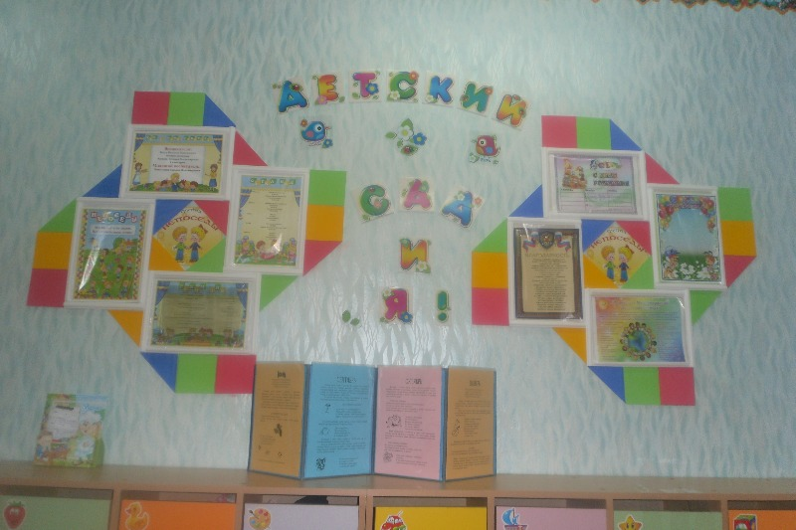
«Работа с родителями»

Slide 22
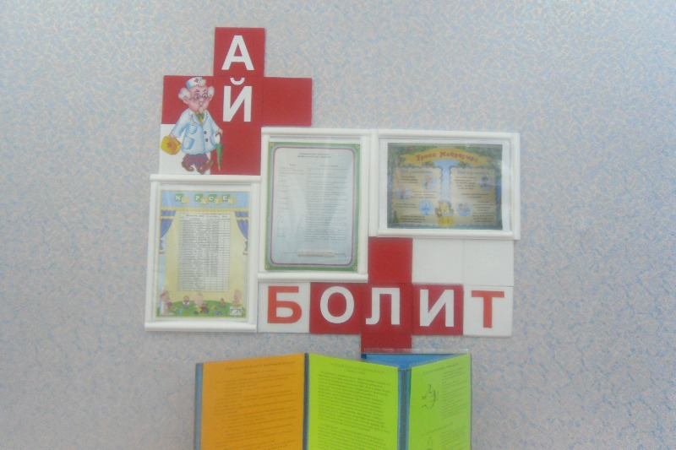
«Родителям о здоровье»

Slide 23
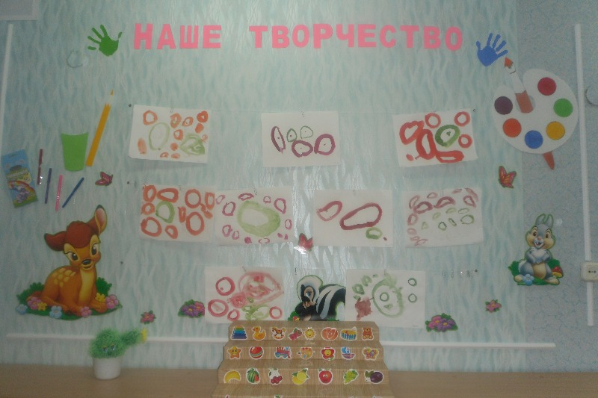
«Удивляем родителей»

